Slide 1
５Ｓこぼれ話
小野 寛
ＨＰ
ソリューションデザイン 小野
検索

Slide 2
第１話
５Ｓをする人

Slide 3
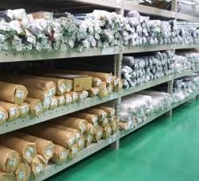
5Sについて相談したい
はい伺います
材料置場はそれなりに整頓 それ以外は手つかずの状態
初めての経験
・・・なぜ？
5Sを専門にする人に来て もらって、その人がやっている
・・・どうして？

Slide 4
やったことがない我々が１からやるより、他社のＯＢで５Ｓを経験者した人に来てもらってやるほうが効率的だと思います。
５Ｓって、なぜするんですか？
探すムダが減るし、キレイな工場なら、お客さんから信頼されて売上が増えるからだよ
我が社も5Sをやります
？？？
5Sをやらなくていいなら、その時間で生産量を増やして、 その人の人件費くらいは我々でかせげると思います。そして 売上があがればバンバンザイじゃないですかぁ
人件費が増えるじゃないか
５Ｓの目的?
工場長
社員
あなたが工場長ならどう対応しますか？

Slide 5
第２話
２つのガムテープ
このお話しは、配信済みの「5Sの目的」に含まれています。すでにご覧いただいた方は、次の第3話にスキップ下さい。

Slide 6
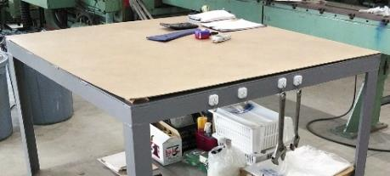
ガムテープが何で ２つあるんですか？
1人で2つは 使えんだろ！
梱包紙を留めるのに使うんです
ガムテープを探したが見つからなかった。
資材置き場まで取りに行った。
仕事が終わったら出てきたんですね
どうすれば いいんでしょうね
100円ショップで買いました
工場長
置く場所を決めて おけばいいんですね。

Slide 7
第３話
６番目のＳ

Slide 8
〇〇処理槽
貯蔵庫
混合層
５Ｓについてはその方の考えもあるでしょうから、お客さんと５Ｓ論を交えても仕方がないと思います。気持ちよく視察していただくのも大切ですから、 接待と思ってやりましょう
実は、年に１度のお客さんの巡回視察がありまして、設備名を掲示するように言われたんです。造る手間や、汚れたら手入も要るんで、やりたくないんですが、どうしたもんでしょう・・
設備の名前は皆んな知って ますし、便利になる訳でもないですし、見学者もほとんどないですし。ウーン、分かりません
接待の「Ｓ」ですね！
あれっ？、あれはなんのためですか？

Slide 9
第４話
変化への抵抗
「5Sの目的」をご覧いただいた方は、 重複しますので、次の第５話にスキップ下さい。

Slide 10
５Ｓ
習慣を変える
便利になると 理屈では分かる
煩わしさ ストレス
拒否反応

Slide 11
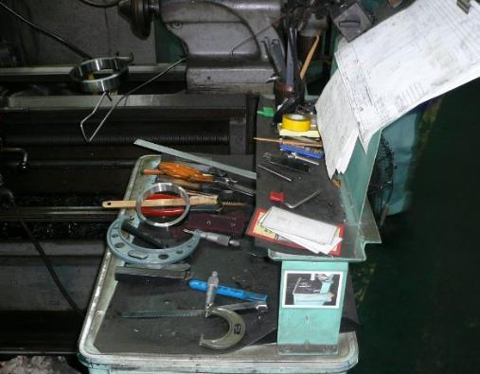
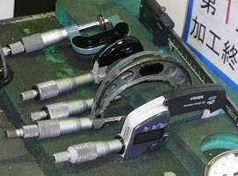
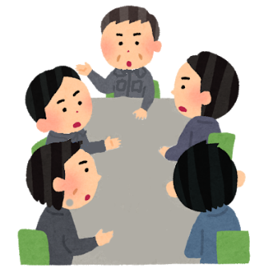
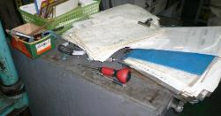
測定具や工具をどのように置いたらいいか、皆の考えを聞かせて下さい。
皆、それぞれやり方が違うので、皆のやり易い方法で置くのが一番いいいと思います
工場長
Ａさん

Slide 12
人間は習慣の奴隷である
オグ・マンディーノ（作家/米国）
理屈
やり易い方法とは慣れた方法
やり易い方法
慣れた方法とは今の方法
今の方法がベストな方法とは限らない
拒否反応は感情
「もし悪かったら元に戻しましょう」

Slide 13
第５話
有能な弁護士

Slide 14
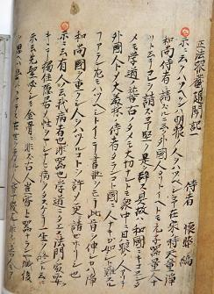
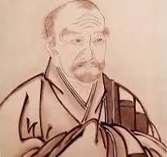
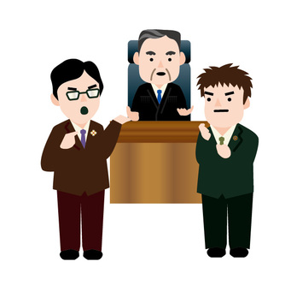
しょうぼうげんぞうずいもんき
正法眼蔵随聞記
えじょう
道元1200～1253
懐弉 1198~1280
アンケート
理を攻めて
言い勝つは
悪しきなり
有能な弁護士は悪か？
・・・・
・・・・
やれと言われるならやりますけど・・
しょうぼうげんぞう
正法眼蔵
5S推進のポイント
スムーズな実行
達 成 感
職場の改善力向上
「5Sの目的」参照
職場の納得と合意
「悪かったら元に戻しましょう」

Slide 15
第6話
価値観の違い

Slide 16
１号MC
ジャマ
うーん。社長があの一台から仕事を始めて、苦労して苦労して今の会社になったんだよ。年頭のあいさつで、いつもあれを指さして、「初心忘れず」と皆に言ってるだろぅ。会社のシンボルなんだよ。 難しいなぁ~
あの１号マシニングセンターは大変邪魔です、10年以上使っていませんし、廃棄したら良いと思います。
１年以上使わないものは廃棄しようと決めたけど、 あれを置いとくと、ほかの 廃棄の判断に迷いますね

Slide 17
１号MC
ジャマ
整理に対する職場の判断力向上
合意
現状認識
容 易
将来/予測
やや難
お互いの価値観を包み込む 高い視点にたった対策
価 値 観
困 難

Slide 18
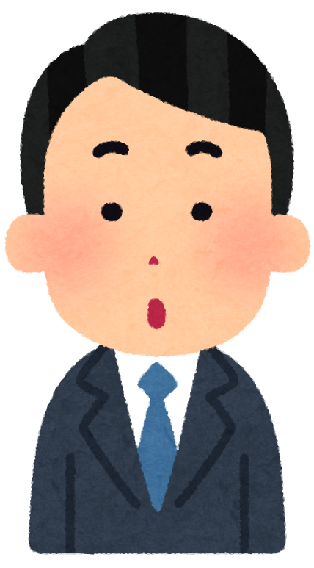
そりゃいいアイデアだ。邪魔になってるの気になってたんだよ。今まよりずっといいね。よく考えてくれた。ありがとう
何か良いアイデアあったかねぇ？
うん、うん。それはいい アイデアだ。チョット待って、 社長呼んできましょう。
あの１号機と全く同じ模型を作って、この部屋に置くのはどうでしょう
初心にかえって考えるのはこの部屋だから、ここに置くのがいいねぇ
そこに、当時のことを 説明したポスターを 掲示してはどうでしょう

Slide 19
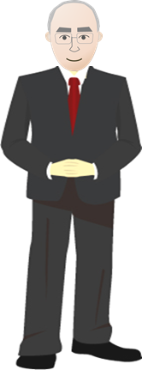
ご清聴ありがとうございます。 まだ「5Sの目的」をご視聴 頂いていない方は是非 ご視聴をお願いします。
このパワーポイントは私のHPからダウンロードできます
ソリューションデザイン 小野

